Slide 1
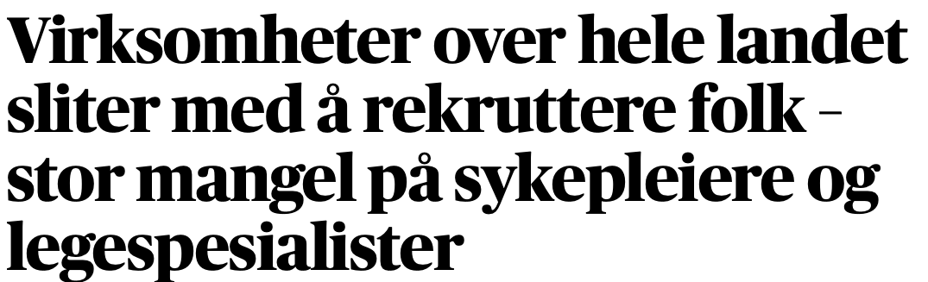
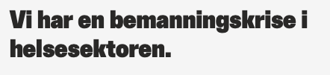
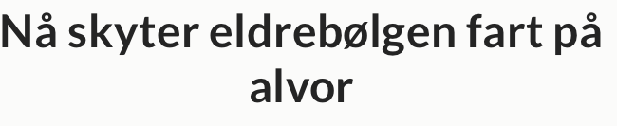

Slide 2

Fremtiden er full av muligheter. Fremtiden er nå!

Slide 3
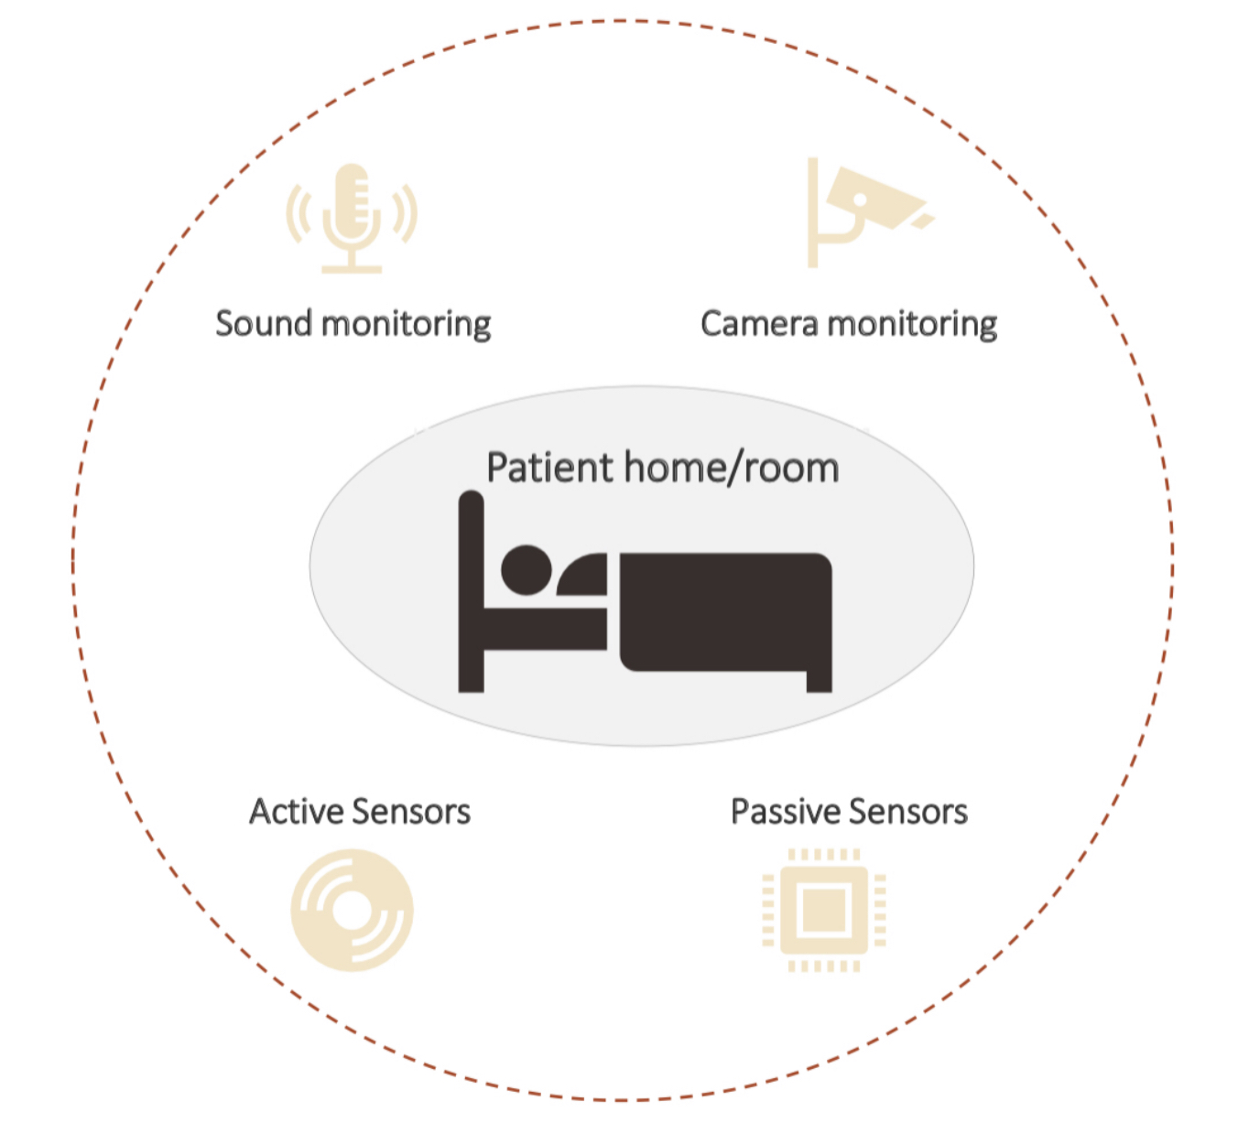
Connecting Competence
KOMMUNIKASJON
LYD, BILDER OG VIDEOKONSULTASJON
VIDEO KONFERANSE/KONSULTASJON
LYD OG BILDER
AKTIVE SENSORER
KONTAKTLØSE SENSORER
BESLUTNINGSSTØTTE
SENSOR DATA

Slide 4
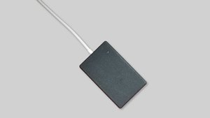
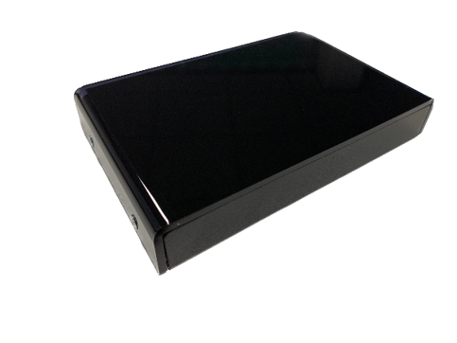

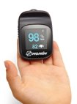
OmsynHeim
Vi kan ikke spå fremtiden, men vi kan gjøre den tryggere.

Slide 5
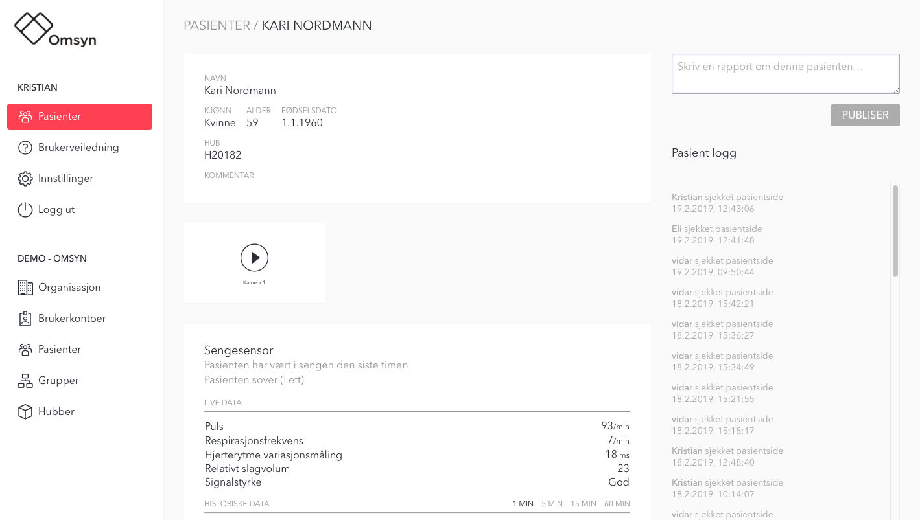

Slide 7
7

Slide 8
8

Slide 9
N E W S
National
Early
Warning
Score
9

Slide 10
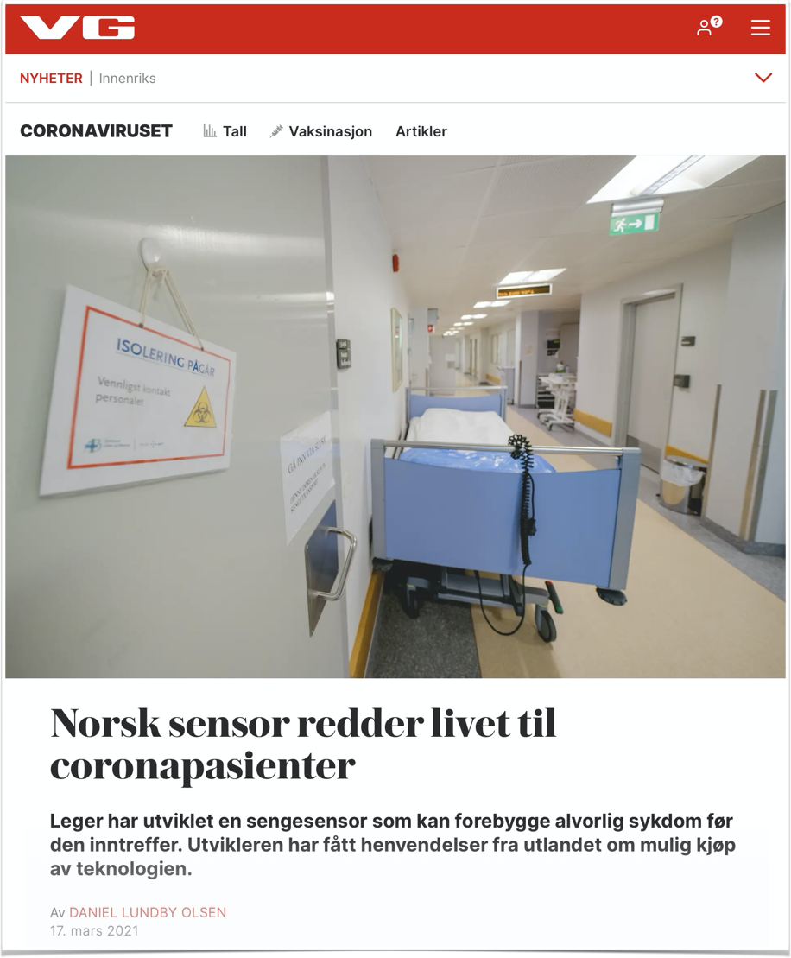

Slide 11
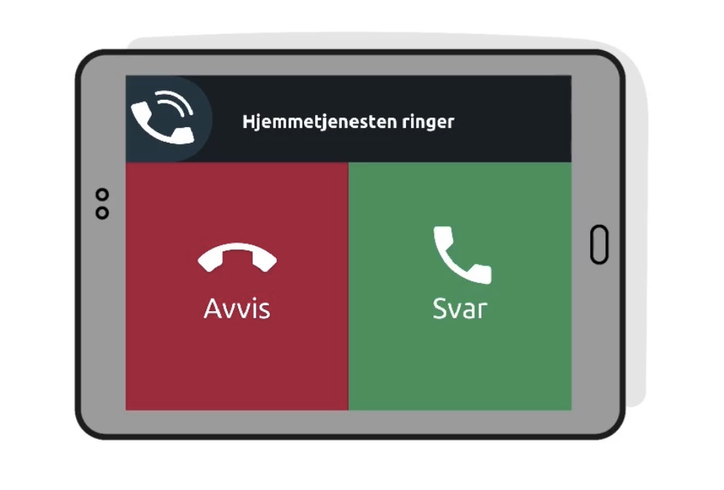
OmsynBl;nk
En videobasert tjeneste
Skreddersydd for ulike brukeres behov
OmsynBl;nk er et dedikert system for videokonsultasjon på nettbrett, hvor behandlere, pårørende og pasienter kan samhandle om tilsyn og behandling av pasienter.

